Slide 1
Képekben az orvosi könyvtár 180 éve
Vasas Lívia, PhD
főigazgató
2010. szeptember 29.
Notes:
Megalakulásának 375. évfordulóját ünnepli 2010-ben az Eötvös Loránd Tudományegyetem, hazánk legrégebbi folyamatosan működő egyeteme
Egyetemünk működésében az együttműködés és a verseny együttesen jelenik meg. Biztos vagyok abban, hogy az ELTE az oktatás fejlesztésében, a tudás átadásában, a tudományos kutatásban – a minőség jegyében és az értékteremtés érdekében – kész partnereivel együttműködni, de hajlandó társaival versenyezni is. Úgy gondolom, hogy az Egyetem belső működésében a következő években meghatározó értékek lehetnek az átláthatóság, a hatékonyság és a kiszámíthatóság. E célok elérésre érdekében nyugodt és toleráns légkörben, módszeres és szívós munkára van szükség.

Slide 2
Kezdetektől napjainkig Az orvosképzés és az orvoskar könyvtára
1770
az orvosi kar létrejötte
(240 év)
1828
Magyar Királyi Pázmány Péter Tudományegyetem Orvostudományi Tanártestületi Könyvtár
2010
Semmelweis Egyetem
Központi Könyvtár
Budapest
Mikszáth Kálmán tér 5.
2/34
Notes:
375 éves az Eötvös Loránd Tudományegyetem -
Mikor volt az orvosi kar megalapitása: ezerhétszázvalahányban
Fejér györgy 1822-1843 között az Egyetemi Könyvtár igazgatója, 1824-ben meginditja a nemzetközi egyetemi kiadványcserét.. emellett 1832-33-ban és 1834-35-ben a pesti egyetemen a dogmatika helyettes tanára. 1843-ban nyugdíjazták

Slide 3
Kezdetektől napjainkig a könyvtár helyszíne
Mikszáth Kálmán tér 5.
2009
Üllői út 26.
123 év
Üllői út 1.
Duna és Lipót u. sarka
1886
Barátok tere
Hatvani út
58 év
Felső Dunasor 5.
1828
3/34

Slide 4
Könyvtárigazgatók
Schordann Zsigmond (1828-1860)
Margó Tivadar (1860)
Poór Imre (1860-1861)
Semmelweis Ignác Fülöp (1861-1865)
Jendrassik Jenő (1866-1891)(1882-83 rektor)
Scheuthauer (Gusztáv 1891-1894)
Klug Nándor (1894-1898)
Hőgyes Endre (1898-1905)
Klug Nándor 1905-1909)
Bókay Árpád (1909-1919)
Nékám Lajos (1919-1929)
(1931-32 rektor)
Balogh Ernő (1929-1945)
Issekutz Béla (1945-1951)
Gegesi Kiss Pál (1957)
Gortvay György (1958-1961)
Király Kálmán (1962-1963)
Réti Endre (1962-1973)
Vilmon Gyuláné (1973-1990)
Vasas Lívia (1989-)
4/34

Slide 5
Élettan tankönyvek
18 év után Fonyó Attila: Az orvosi élettan tankönyve 1999, 2003, 2003, 2004, 2009 újabb kiadások
1997
7 év után: Bálint Péter: Orvosi Élettan I-II kötet 3. kiadás
1981, 1986 újabb kiadások
1979
10 év után: Bálint Péter: Orvosi Élettan I-II kötet 2. javított kiadás
1972
1 év után: Bálint Péter: Az élettan tankönyve
1963
4 év után: 1962 Went István: Élettan 3. kiadás
1962
8 év után: Went István: Élettan 2. átdolgozott kiadás
1958
8 év után: Went István: Élettan első és (1 év múlva: második változatlan kiadás
1946, 1947
46 év után: Beznák Aladár: Orvosi élettan I.- 3 év után: II. rész
1938, 1941
26 év után: Klug Nándor: Az emberélettan tankönyve első és második rész, első és (4 év után) második átdolgozott kiadás
1888, 1892
73 év után: Balogh Kálmán:
Az ember élettana első és második kötet
1862
Rácz Sámuel : A Physiologiának rövid sommája
5/34
1789

Slide 6
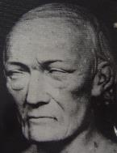
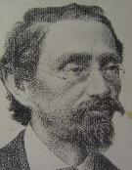
Margó Tivadar 1860 az élettan tanára
Schordann Zsigmond 1828-1860
az élettan tanára
Megalapítja az orvoskari tanártestületi könyvtárat a lakásán.
(Felső Dunasor 5. sz. alatt)
Poór Imre 1860-1861
a belgyógyászat tanára
6/34

Slide 7
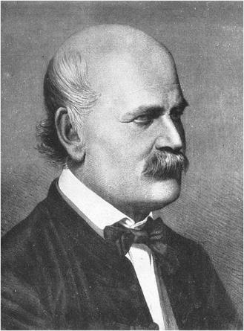
Semmelweis Ignác Fülöp 1861-1865
a szülészet tanára
A kari könyvtárat „előző bérelt szállásáról” áthelyezi a Hatvani utcai orvosi épületbe.
Tiszteletdíját állományfejlesztésre fordítja.
Szerzők és szakok szerint lajstromozta a könyv- és folyóiratanyagokat, 1864-ben kiadja az első nyomtatott katalógust.
7/34

Slide 8
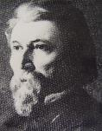
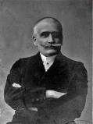
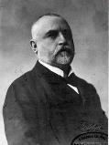
Scheuthauer Gusztáv 1891-1894
Jendrassik Jenő 1866-1891 az élettani intézet létrehozója 1876-ban készült el az ország első nyilvános könyvtáraként a Ferenciek terén álló új könyvtárépület, melyben a könyvtár azóta is működik.
a kórbonctan tanára
1896-ban a Budapest Királyi Magyar Tudományegyetem Orvoskara díszdoktorává választotta.
- Rudolf Virchof, Wilhelm Rous (diftéria) John Shaw Billings
Klug Nándor 1894-1898, 1905-1909
az élettan tanára
Hőgyes Endre 1898-1905
a kórtan tanára
8/34
Notes:
1867. A könyvtárat átköltöztetik a Barátok terén álló Eggenberger-házba.
1872. A könyvtárat a áthelyezik a Duna és Lipót u. sarkán bérelt Laczkovics-ház első emeletére
1881. A könyvtárat ideiglenesen az Üllői út 1. sz. alatti házban bérelt helyiségbe költözik át.
1886.A könyvtár az új központi orvoskari épület második emeletének 4 helyiségébe költözik az Üllői út 26. sz. alá. Ferenc József is megszemlélte
1879-ben az index catalogue a világ orvosi témáju könyvtermését mutatta be havi szupplementumként, elindult az index medicus
1884 engineering index, 1907chemical abstracts
Szinnyei József id. (1877-1878 megbízott) Írói életrajzgyűjteménye az 1900-as évekig élt szerzők életrajzához és munkásságához ma is nélkülözhetetlen, alapvető forrásmunka.
Szilágyi Sándor (1878-1899) történész, az MTA tagja (levelező 1857-től, rendes 1873-tól). Jogi és bölcsészeti tanulmányait Kolozsvárt végezte. Az 1848-49-es forradalom és szabadságharc idején Pestre ment és a Pesti Hírlap és az Életképek c. lapok
1878-tól a budapesti Egyetemi Könyvtár igazgatója.
Könyvtári igazgatósága alatt - bár kinevezése nem történt simán, mivel sokan nem akartak reformátust a könyvtár élén - a könyvtár viszonylag nyugodt éveket élt meg, készültek a katalógusok, folyamatos volt a beszerzés, szabályos ütemben gyarapodott a könyvtár.
Főbb a felhasználó szemével is látta az Egyetemi Könyvtárat. Az új épület Skalnitzky Antal tervei alapján eklektikus stílusban készült el, amelynek ünnepélyes megnyitására 1876-ban került sor. A kivitelezésében elsősorban a látványosság és a barokk könyvtárépítés hagyományai uralkodtak. A több mint 200 m2-es alapterületű olvasóterem üvegtetőn keresztül kapta a természetes fényt, és falain illetve a mennyezeten Lotz Károly által festett nőalakok a tudományokat és a művészeteket szimbolizálták. A költözéssel párhuzamosan elkészült a könyvtár új szakrendje, 11 főszakkal, amelyet 3-8 alszakra bontottak, s ezen belül megkülönböztették a magyar és az idegen nyelvű műveket, amelyeket a helykihasználás miatt, nagyság szerint rakták fel a polcokra. 1881-1907 között sorra jelentek meg a kézirattár anyagát feltáró nyomtatott katalógusok, amelyek már pontos tájékoztatást nyújtottak az érdeklődő

Slide 9
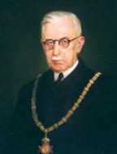
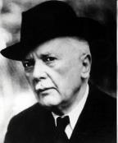
Bókay Árpád 1909-1919
a gyógyszertan tanára
Nékám Lajos 1919-1929
a bőrgyógyászat tanára, rektor 1931-32
Az első világháborút követően súlyos válság: az amerikai Rockefeller alapítvány, illetve a vallás és közoktatási minisztérium rendszeres (1930-ig tartó) anyagi támogatását megszerezte a könyvtár számára a műgyűjtő.
Balogh Ernő 1929-1945
a kórbonctan tanára
1942 - A könytár az Üllői út 26 első emeletére költözik
1938 - 2000 db-os Győri Tibor magángyűjteménye a könyvtárba kerül
9/34
Notes:
Működése alatt számos támadás érte a könyvtárat a raktári kiszolgálás elégtelensége: lassúsága, pontatlansága, újabb olvasótermek hiánya és az olvasótermi kézikönyvtár elavultsága miatt. Nehezményezték, hogy az olvasótermek nincsenek egész nap, megszakítás nélkül nyitva. Ferenczi racionalizálással próbálkozott: az olvasótermi asztalok célszerűbb elhelyezésével megnőtt a dolgozóhelyek száma, 1919-ben bevezették ide a villanyvilágítást is, igaz, hogy a könyvraktárakban csak 1928-ban gyulladt fel a fény. Az ésszerűsítő törekvések azonban nem váltak egy általános könyvtári reform részeivé.
Ferenczi Zoltán (1899-1925)

Slide 10
GIROLAMO MERCURIALE: DE MORBIS CUTANEIS ET OMNIBUS CORPORIS HUMANI EXCREMENTIS (1601)
10/34

Slide 11
Mercuriale: De morbis cutaneis… (1601)
11/34

Slide 12
Mercuriale: De morbis cutaneis… (1601)
12/34

Slide 13
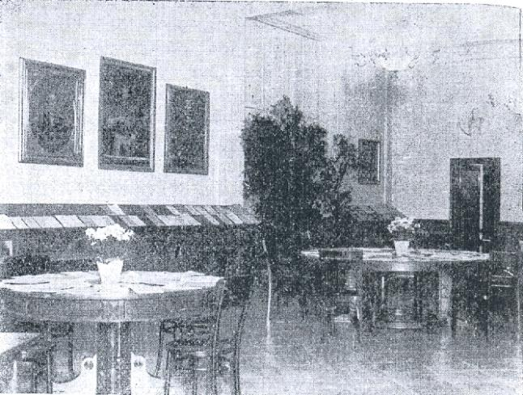
Olvasóterem, Üllői út 26. I. emelet 1942
13/34

Slide 14
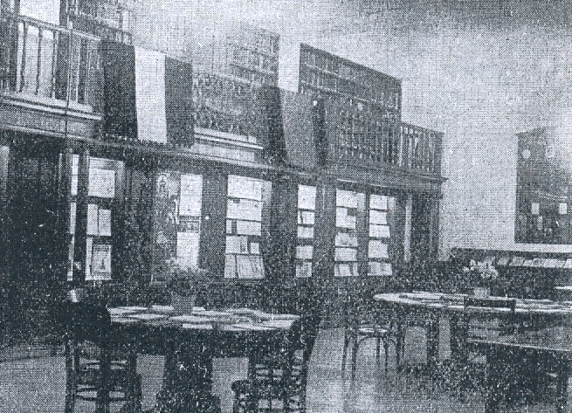
Olvasóterem, Üllői út 26. I. emelet 1942
14/34

Slide 15
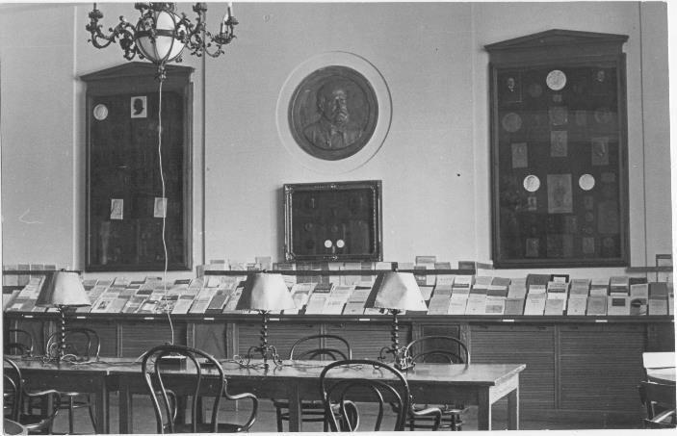
Olvasóterem, Üllői út 26. I. emelet
1943- 1963
15/34

Slide 16
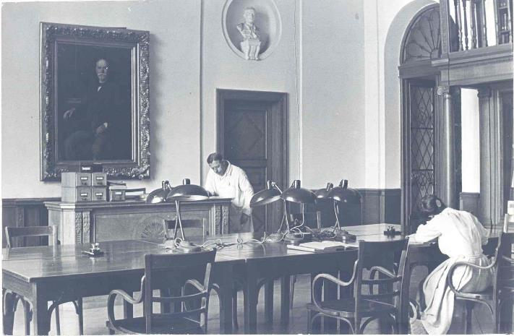
Olvasóterem, Üllői út 26. I. emelet
1943- 1963
16/34

Slide 17
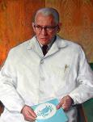
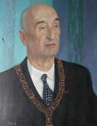
Issekutz Béla 1945-1951
a gyógyszertan tanára
1951-ben az orvosi fakultás önálló egyetemmé válása idején lett a kari könyvtár Központi Könyvtár.
Baló József 1951-1957
a kórbonctan tanára
1946-67 Palatkás Béla,1956 -63 Bolányi Imre
Kajári Lajosné, Melli Márta
Gegesi Kiss Pál 1957 a gyermekgyógyászat tanára
Gortvay György 1958-1961
orvos, higiénikus, orvostörténész
1957-61 - Az Orvostudományi Dokumentációs központtal közös vezetése volt.
17/34
Notes:
Mátrai László (1945-1980) Igazgatása alatt került sor az Egyetemi könyvtár katalógusrendszerének átalakítására. 1949-ben indult a decimális és - az országban az első - tárgyszókatalógus építése.

Slide 18
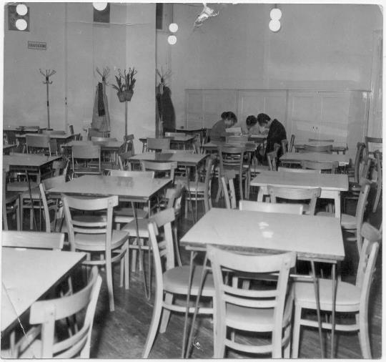
Régi hallgatói könyvtár, Üllői út 25
kb. 1960
18/34

Slide 19
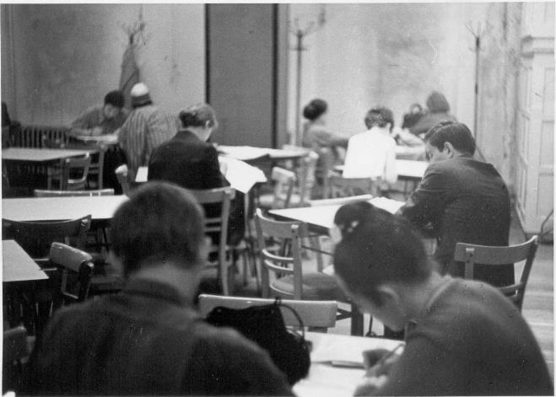
Régi hallgatói könyvtár, Üllői út 25.
kb. 1960
19/34

Slide 20
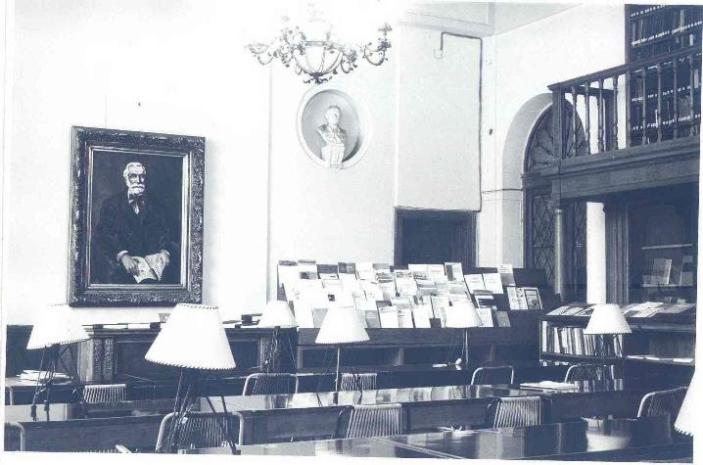
Olvasóterem Üllői út 26. I. emelet
1963 -1983
20/34

Slide 21
Olvasóterem, Üllői út 26. I. emelet
1963-1983
21/34

Slide 22
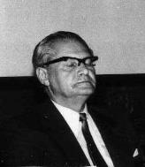
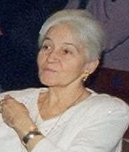
Király Kálmán 1962-1963
a bőrgyógyászat tanára
Réti Endre 1962-1973 orvostörténész
Vilmon Gyuláné 1973-1990
1982 - 9 új álláshely, 800 m² területbővítés, (500 raktár, 300 hallgatói részleg, a 2 emelet 60 hellyel, tömörraktár)
52 tagkönyvtár hálózati központja
Állomány: 200 000 kötet
22/34
Notes:
Réti Endre 1918-1979
Igazgató volt 1962-1973
Vilmonné igazgató 1973-1990
Németh G. Béla (1980-1994)
1978 az első fénymásológép
1976 Eü-orvostudományi könyvtár hálózat tagja, ez 1992-ben megszűnik
saját intézménye könyvtárain alhálózati központ
hétköznap 12 órás, szombati egész napos nyitva tartás
Másológépek a Soros alapítványtól
1982-ben 14 oldal fénymásolat
1984-ben 28000 oldal*
Számítógépes folyóirat nyilvántartó rendszer tervezése
(Orvosegyetem1985 29/19)lábjegyzet

Slide 23
Hallgatói könyvtár Üllői út 26. II. emelet
1982. december 6.
23/34

Slide 24
Olvasótermek, Üllői út 26 II. emelet
1982- 2008
24/34

Slide 25
Olvasóterem Üllői út 26. I. emelet
1983-1993
25/34

Slide 26
Olvasóterem, Üllői út 26 I. emelet
1993 november 29.
26/34

Slide 27
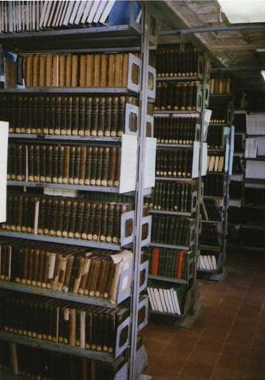
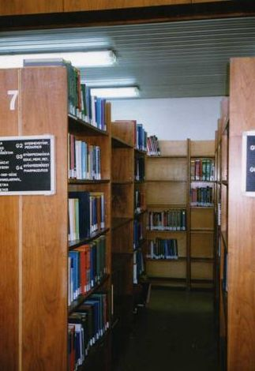
Raktár Üllői út 26. I és II. emelet
az 1997-es felújítás után
27/34

Slide 28
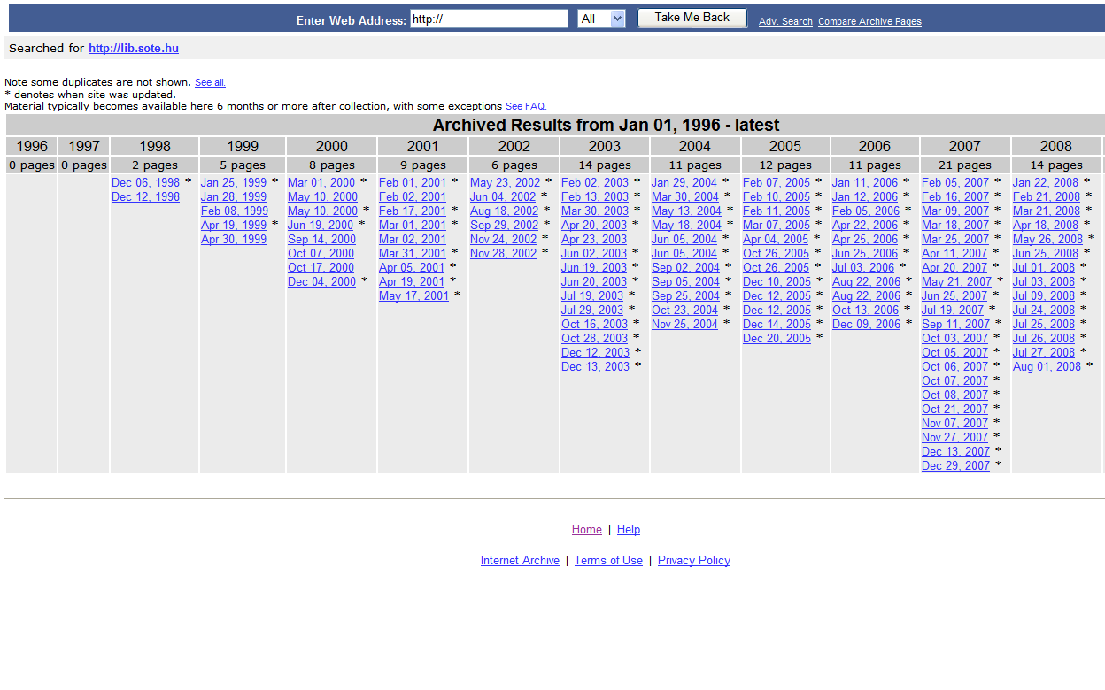
A könyvtár honlapjai
28/34

Slide 29
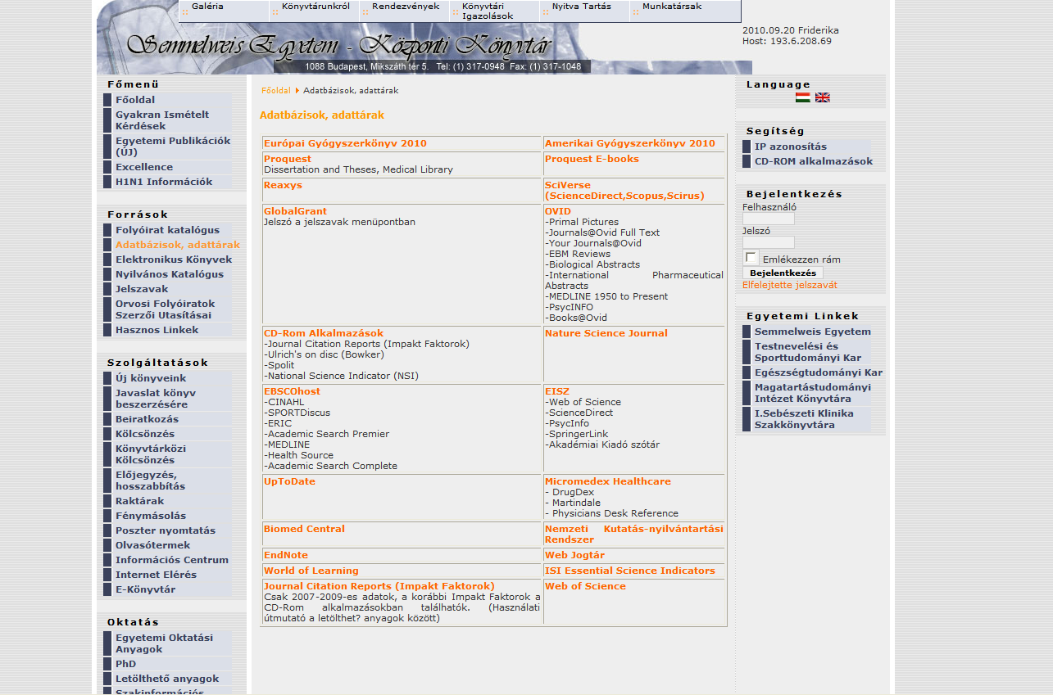
29/34

Slide 30
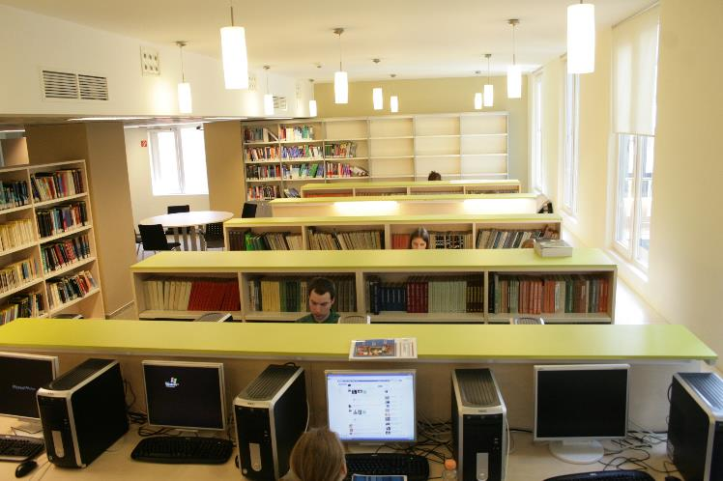
Elméleti Orvostudományi Központ, Hallgatói könyvtár 2008
30/34

Slide 31
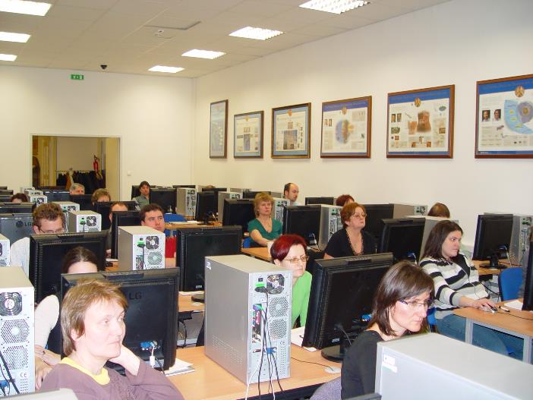
Semmelweis Egyetem Központi Könyvtár
Mikszáth tér 5. oktatóhelyisége (2009 március)
31/34

Slide 32
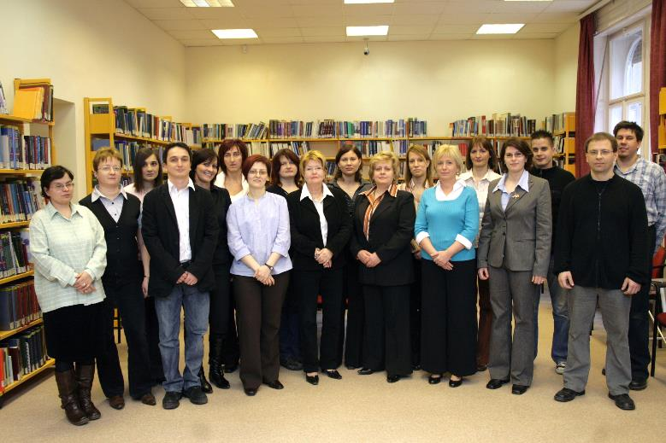
A könyvtár dolgozói 2009
32/34

Slide 33
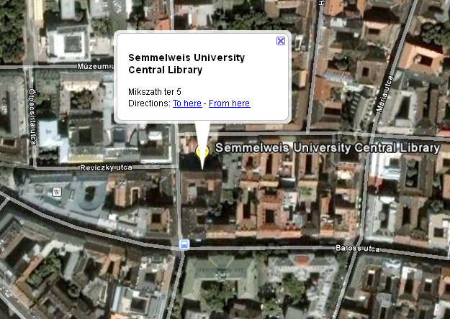
A könyvtár új helye, Mikszáth Kálmán tér 5.
33/34

Slide 34
Válogatás a felhasznált forrásokból
1. Korbuly Gy: A budapesti orvoskari tanártestület „Weszprémi István” könyvtára. Orvosi Hetilap 1943; 87(12):147-149.
2. Vilmon Gyuláné:
Orvosi közművelődésünk-és könyvtáraink hőskora. Orvosi Hetilap, 1983; 124(6): 341-344.
3. Összefoglaló jelentés a Semmelweis Egyetem Központi Könyvtárának éves tevékenységéről és a megvalósítandó feladatairól 2000-2009. Budapest : Semmelweis Egyetem Központi Könyvtár; 2001-2010.
34/34

